Slide 1
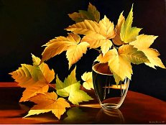
Силуэтное изображение листа, осенняя окраска.

Slide 2
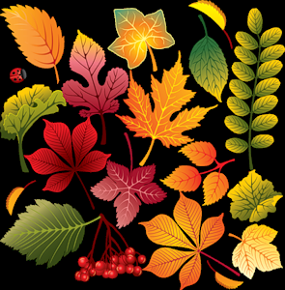
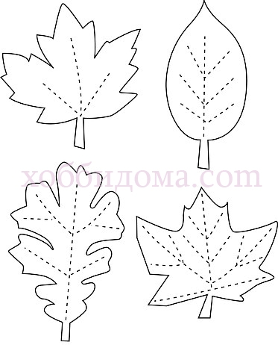

Slide 4
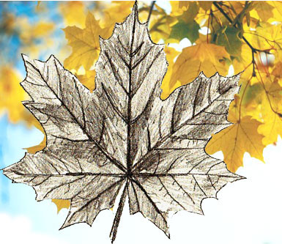
Листья деревьев - это самое простое и красивое украшение нашей планеты. Только обращаем мы на это внимание лишь поздней осенью, когда листья меняют привычный зеленый цвет на золотой, создавая необыкновенный карнавал осенних красок и оттенков природы. Все листья уникальны и красивы по-своему, но все же, кленовый лист выделяется среди других листьев и размером и формой. Поэтому давайте на этом уроке попробуем нарисовать листья клена, точнее один лист. Но достаточно научиться рисовать один лист, чтобы нарисовать целый "букет" из листьев. Кстати, разноцветные листья клена, нарисованные на бумаге, могут стать стильным и ярким украшением вашей комнаты. Как всегда, рисунок будем выполнять поэтапно, вначале нарисуем контур листа простым карандашом, а после раскрасим красками или цветными карандашами.

Slide 5
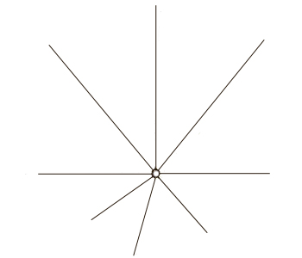
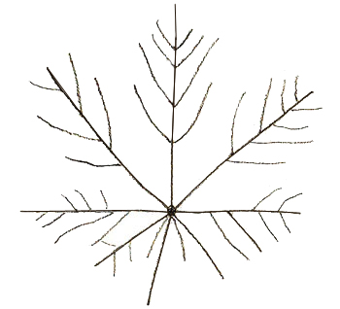
1. Сделаем первоначальную разметку прожилок
Проведите горизонтальную линию и от нее нарисуйте простым карандашом одну вертикальную линию в центре и по одной косой линии с каждой стороны. Не делайте линии с помощью линейки, в природе не бывает листьев, имеющих правильные геометрические формы.
2. К основным прожилкам добавим мелкие прожилки
На этом этапе вам нужно произвольно, соблюдая определенную симметрию, нарисовать мелкие прожилки. Обратите внимание на горизонтальную прожилку листа, на ней ответвлений меньше. Вообще, если вы рисуете листья летом или осенью, то возьмите в парке несколько листьев клена и внимательно изучите их строение. Если рисовать их "с натуры", то рисунок листьев получится очень реалистичным.

Slide 6
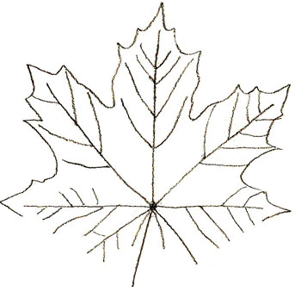
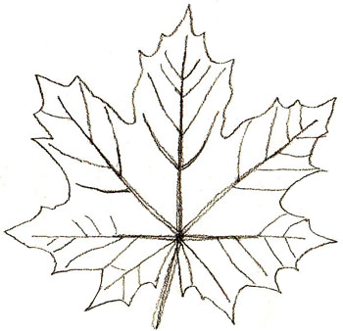
3. Форма листьев клёна
Совсем несложно обвести нарисованные прожилки одной сплошной линией, не обязательно копируя мой рисунок. Главное, нарисовать острые уголки на краях и сделать заметные промежутки между частями листа. Обычно листья имеют сплошную форму, с еле заметными разрывами, а листья клена состоят как бы из нескольких сегментов. Этим они и отличаются от листьев других деревьев.
4. Рисунок листа клена в деталях
Нарисуйте утолщения для основных прожилков листа. Ножку для любых листьев нужно делать обязательно заметно толще, чем прожилки у основания. Закончите рисовать нижний контур формы листа, и перейдем к следующему шагу.

Slide 7
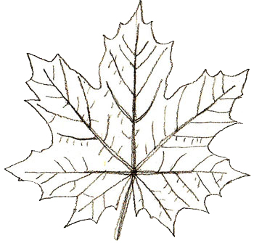
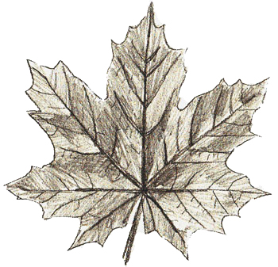
5. Как нарисовать листья. Заключительный шаг.
Вы видите, что нарисовать листья совсем не трудно. Важно правильно нарисовать мелкие детали и точно нарисовать форму, чтобы лист у вас на рисунке не выглядел косым или кривым. Добавьте к рисунку еще насколько мелких штрихов и можно раскрашивать полученный рисунок кленового листа красками или цветными карандашами.
6. Листья лучше раскрашивать цветным карандашами
Я всегда на последнем шаге рисунка делаю тени простым карандашом. Вам это делать не обязательно, тем более, что рисунки листьев замечательно будут выглядеть, если раскрасить их цветными карандашами. Можно конечно раскрасить и красками, только очень трудно не имея опыта сохранить мелкие детали и не "закрасить" их. Чтобы лист не выглядел одиноким, нарисуйте рядом с ним еще несколько, чуть поменьше, заодно придайте им любой оттенок осенних красок падающих листьев.

Slide 8
